Slide 1
지각 방지 어플리케이션
가제 : 우리, 지금 만나
CONTENTS
CONTENTS
CONTENTS
학과
학번
이름
컴퓨터공학과 2015040010 박시온
컴퓨터공학과 2015040014 김경호
컴퓨터공학과 2015040037 박민혁
컴퓨터공학과 2015040043 조한샘

Slide 2
Service Summary
주요기능
Google Map API와 Device의 위치정보를 이용한 실시간 위치 공유 어플로 모임에 참가하는 인원들의 위치를 서로 공유하여 ‘지각’, ‘잠수’를 방지할 수 있음
지각기록은 회원정보 DB에 저장하고, 같은 채팅방의 인원들이 지각기록을 조회할 수 있어 지각에 대한 경각심을 가질 수 있도록 함
모임의 날짜와 시간, 목적지를 정한 이후에 모임의 목적 (ex. 식사, 산책 ..)에 따라 가까운 거리의 추천 장소를 출력함

Slide 3
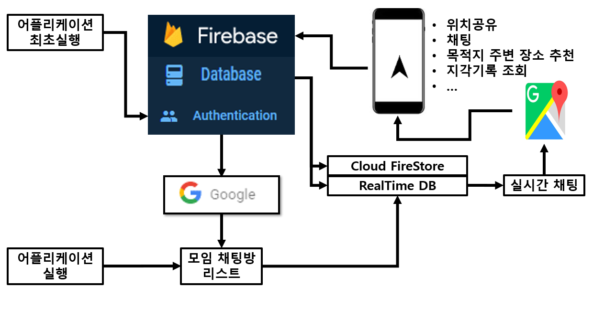
System Architecture

Slide 4
Open API
DB - Firebase
웹과 모바일 개발에 필요한 기능을 제공하는 Backend as a Service로 서버를 따로 설계, 구현하지 않고 프론트엔드 개발에 집중할 수 있도록 돕는 서비스 채팅 구현을 위해 RealTimeDB 기능을 사용했으며 사용자 인증을 위해 Authentication, 사용자 정보 저장을 위해 CloudFireStore를 사용함.
Maps – Google Maps API
Device의 위치정보와 Google Maps API를 사용해서 실시간 위치정보를 GoogleMap에 위치를 나타냄

Slide 5
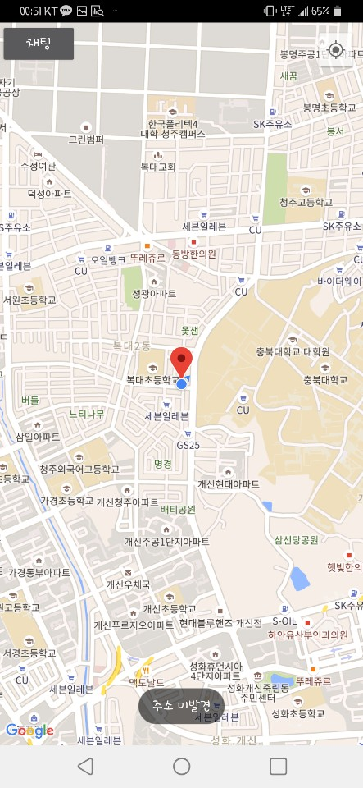

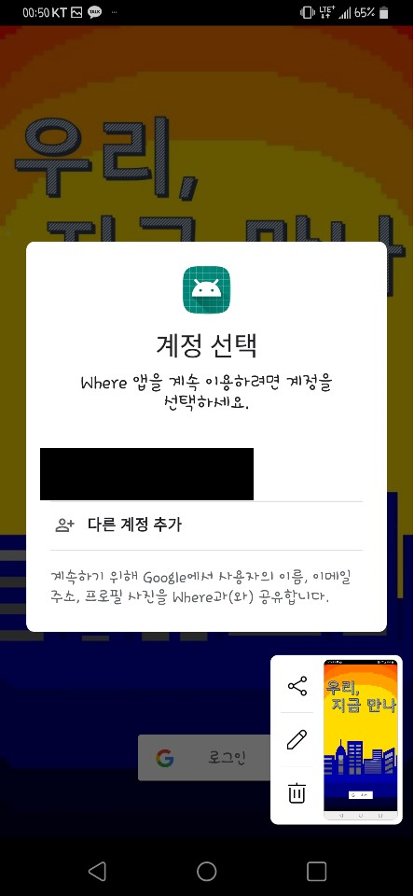
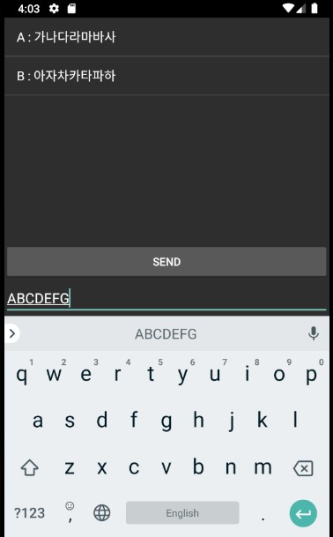
Example
Example
구글 이메일 인증
RealTimeDB로 채팅 구현
GoogleMap에 현 위치 출력

